Slide 1
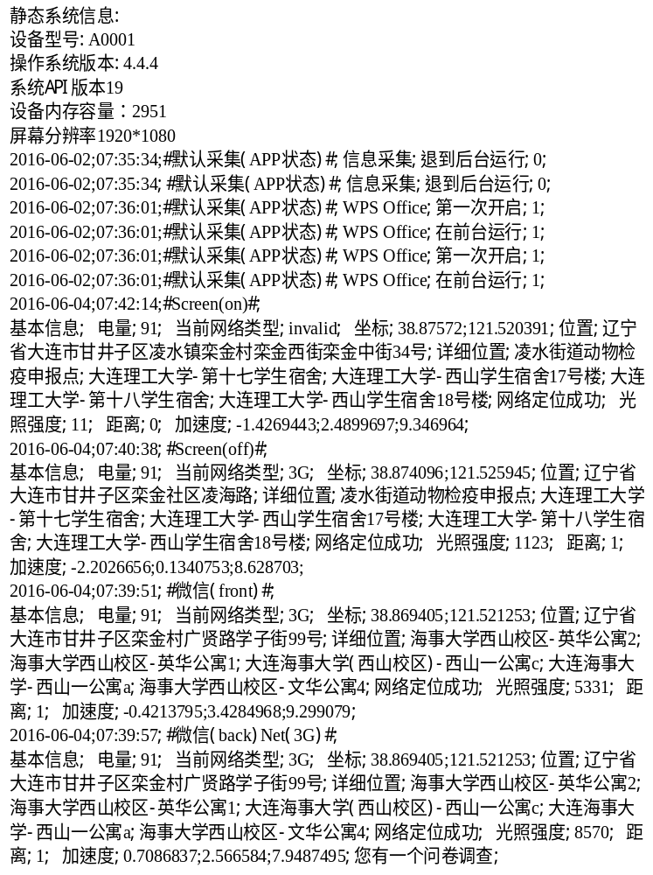
1
选题背景和意义
要解决的问题：
CAUX能够通过传感器、系统状态信息等途径，感知智能手机用户所处情境（如：时间、地点、环境、系统运行状态、用户行为和任务等），同时也可以获取问卷、日志、录音等主观数据。 通过自动化数据采集工具识别用户的行为并分析其行为产生的原因从而检测产品的可用性问题，对提高产品的用户体验具有重要意义。利用CAUX对用户进行随时随地远程调研，实现场景再现并且通过辅助日志法帮助用户回忆，大大提升用户的回忆度，从而提升收集数据的准确性。
街道地址
环境
网络类型
位置坐标
位置
CAUX工具收集的用户数据
WY

